Slide 1
Специализированный АРМ
«Врач анестезиолог-реаниматолог»
Реанимационные карты
Наркозные карты
Notes:
Для просмотра слайдов использовать режим презентации, так как gif-анимация воспоризводится только в этом режиме.

Slide 2
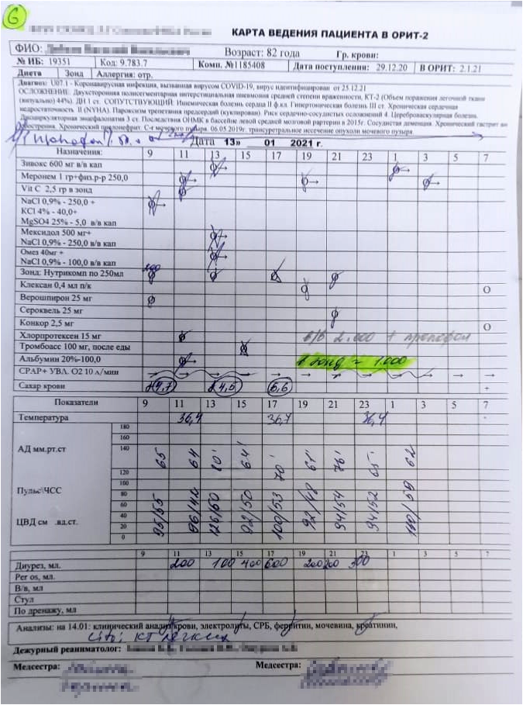
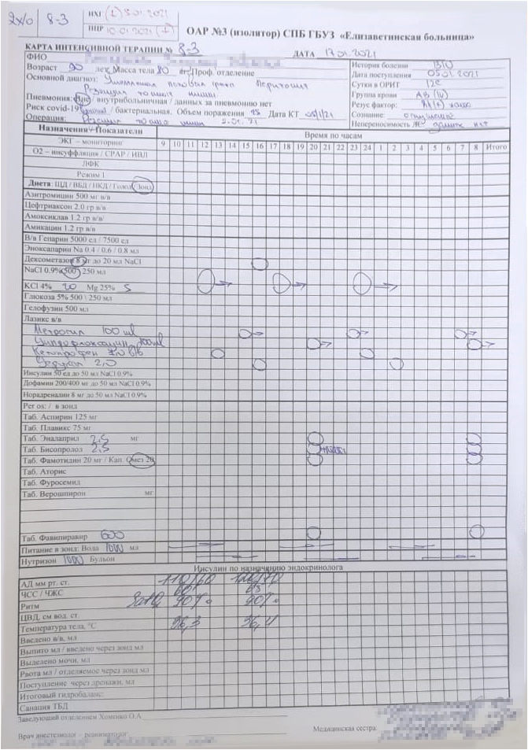
Примеры реанимационных карт назначений

Slide 3
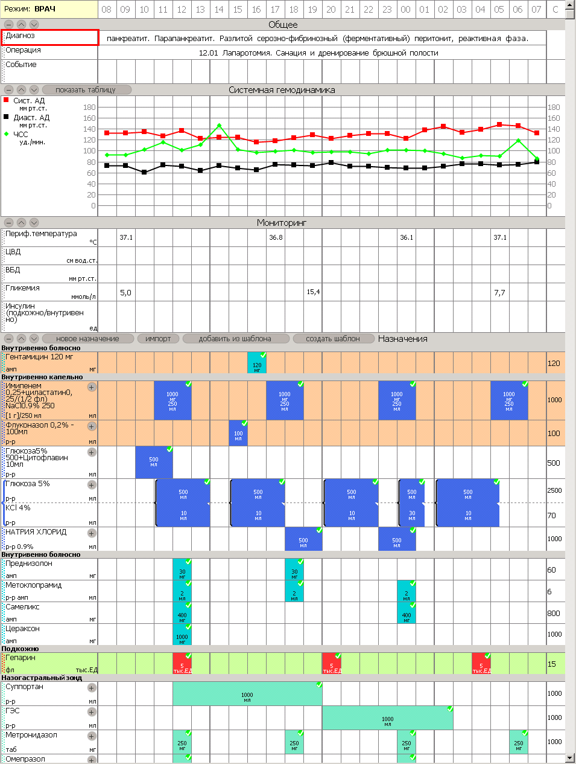
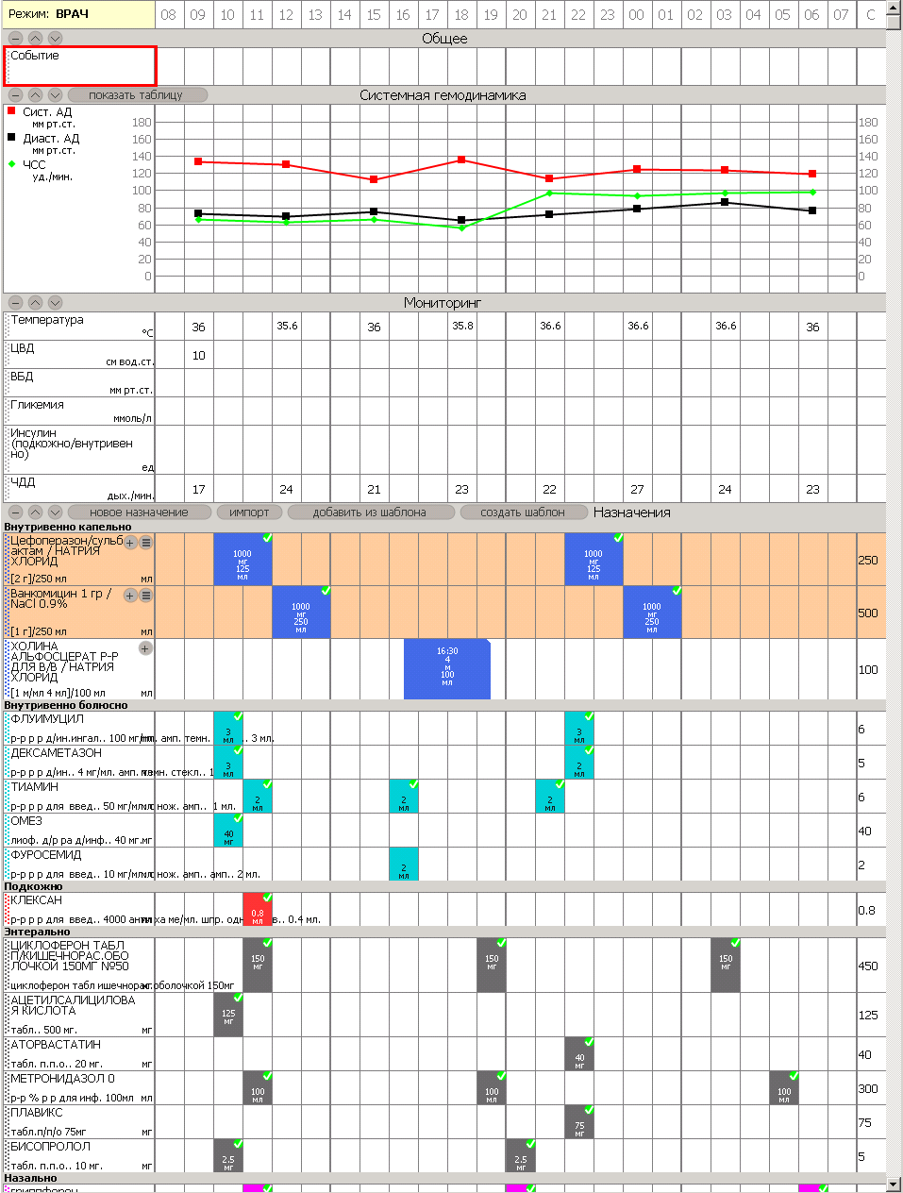

Slide 4
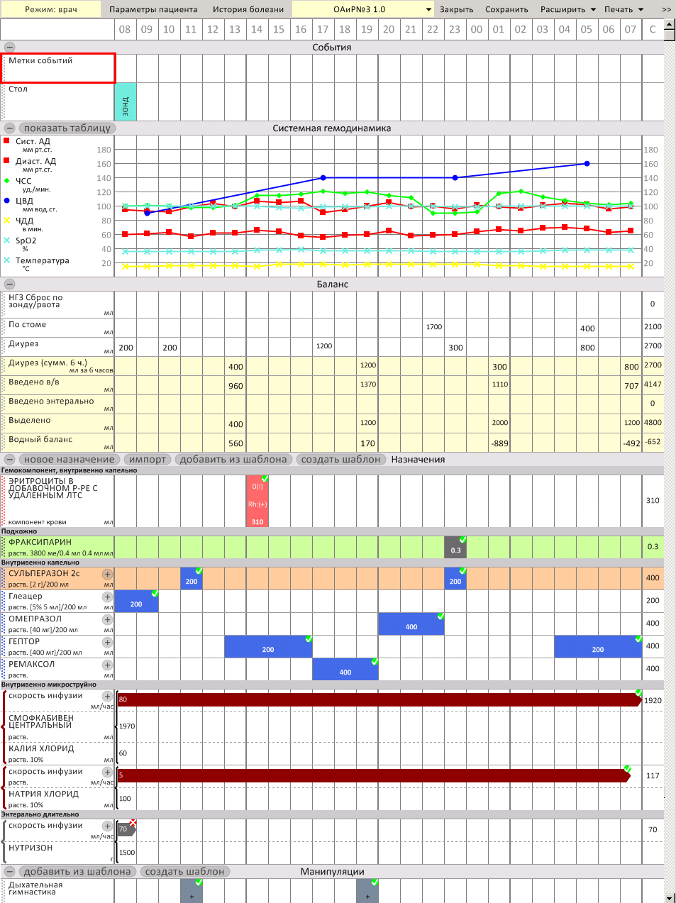
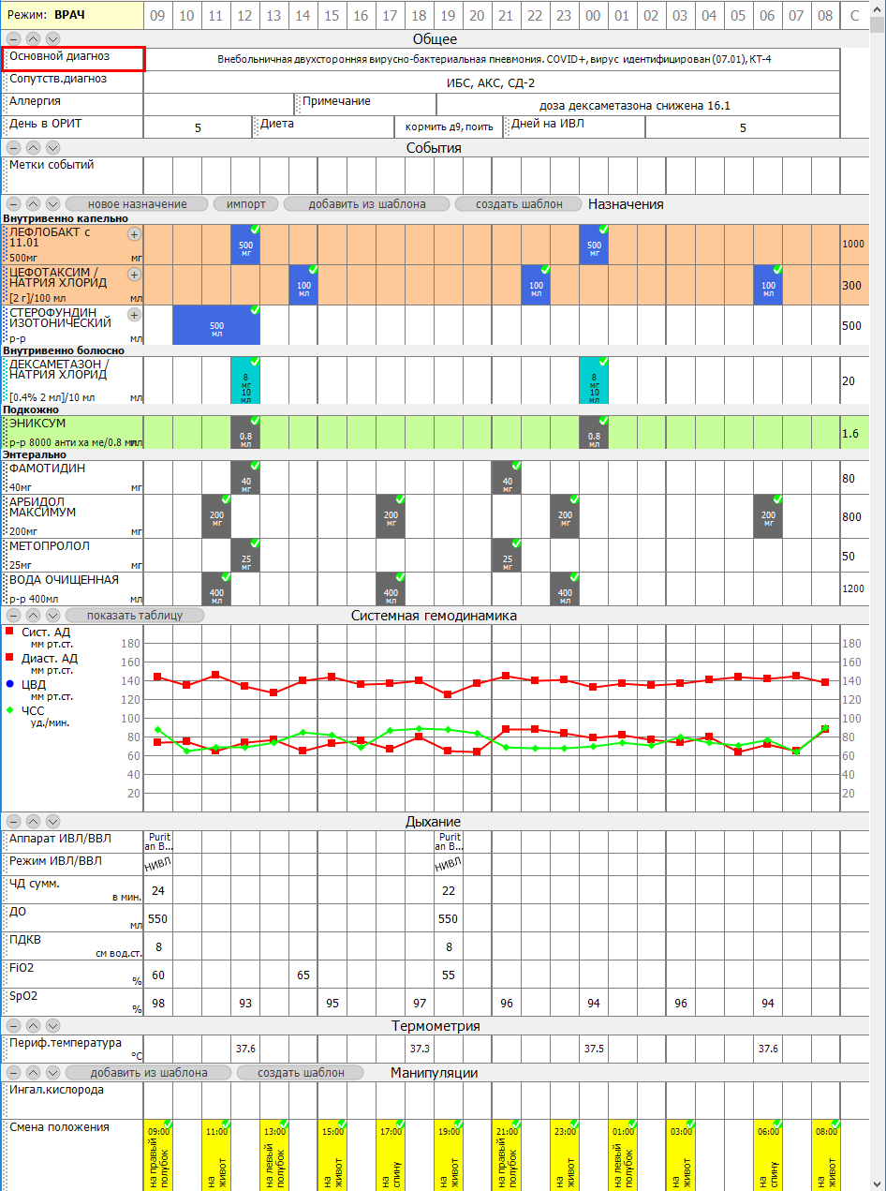

Slide 5
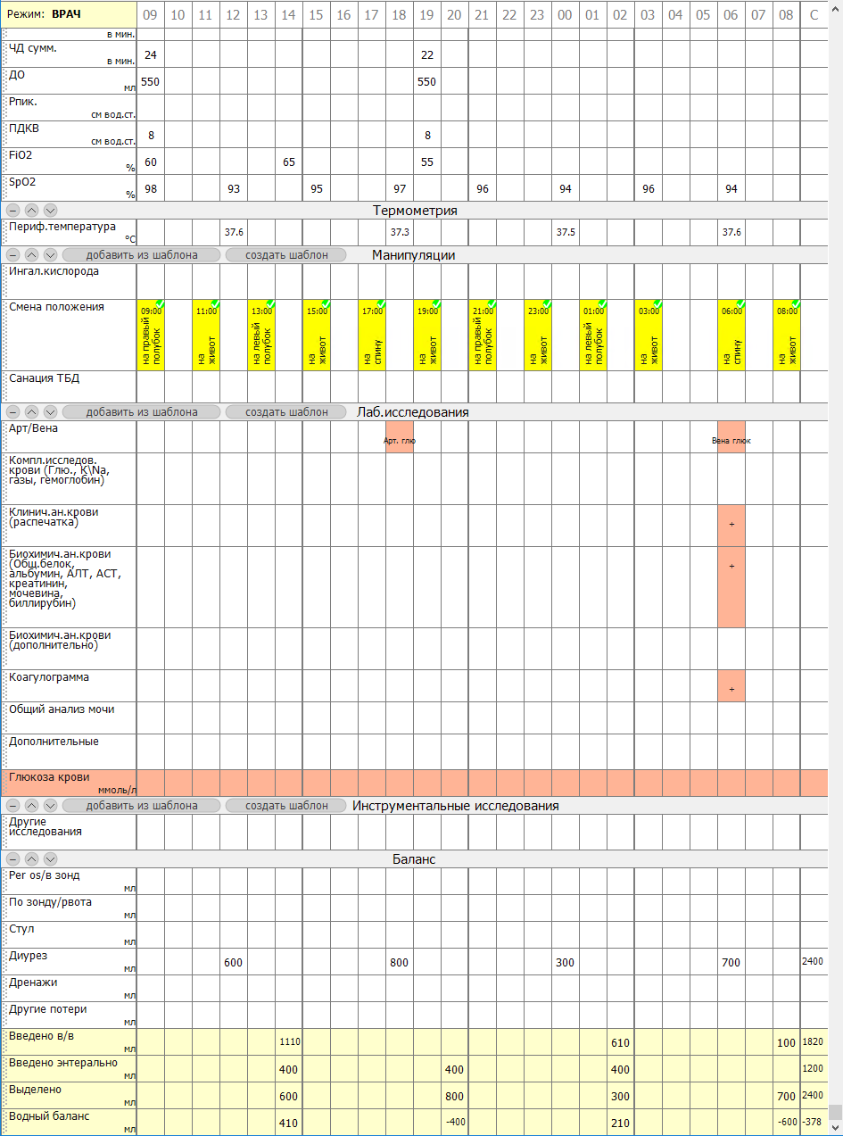

Slide 6
Структура карты назначений
Назначения
Показатели наблюдения
Медикаментозная терапия
Манипуляции
Лабораторные исследования
Инструментальные исследования
Данные физикального осмотра
Результаты инструментальных исследований
Результаты лабораторных исследований
Протоколирование событий

Slide 7
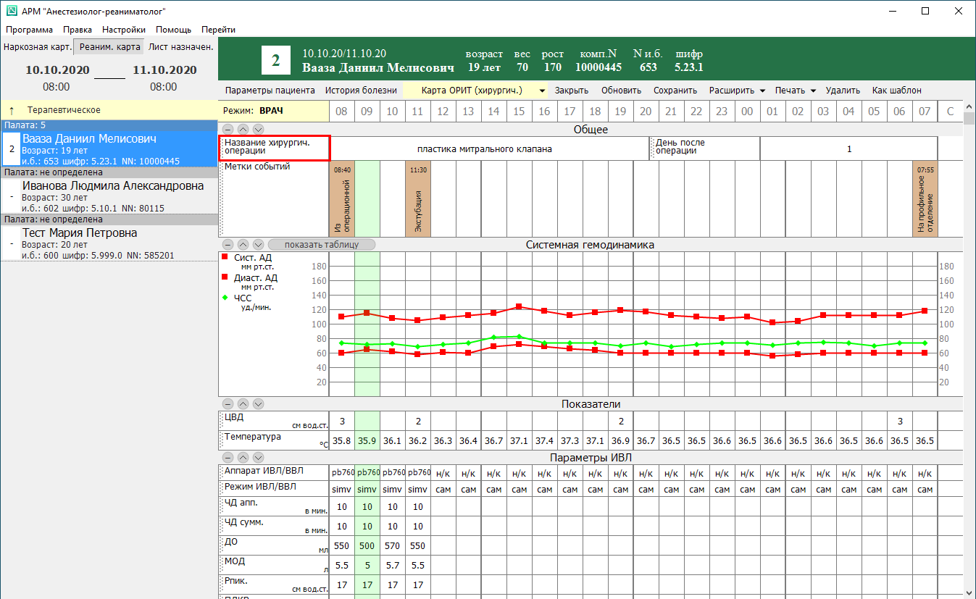
АРМ Анестезиолог-реаниматолог

Slide 8
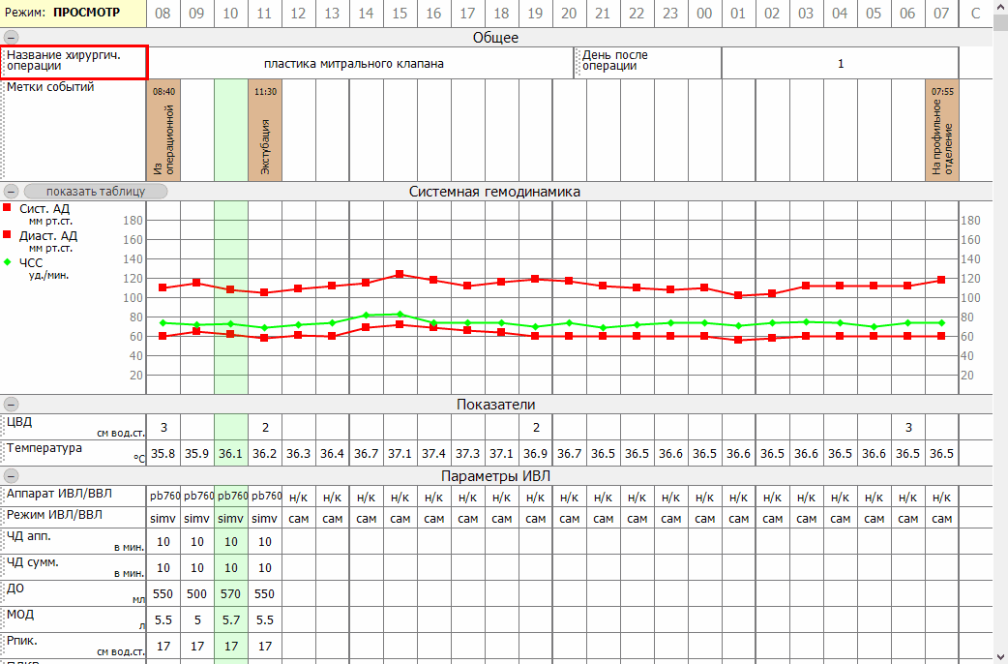
Пример электронной карты назначений

Slide 9
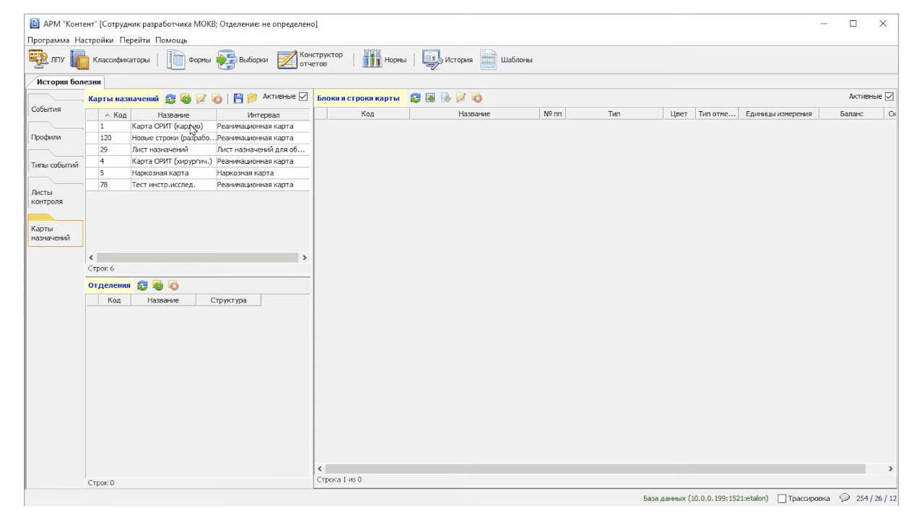
Конструирование шаблона карты назначений

Slide 10
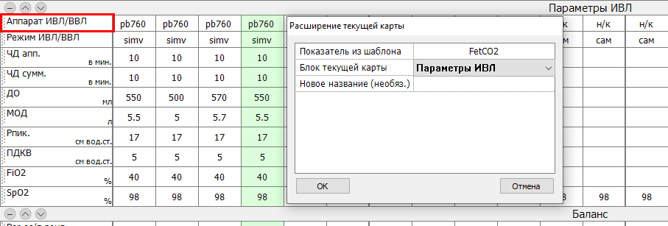
Динамическая настройка карты назначений
Изменение последовательности строк в блоке и блоков
Перемещение строки между блоками
Добавление строки
Переименование
Удаление

Slide 11
Набор компонентов карты назначений
Числовые строки
Текстовые строки с «памятью»
Метки событий
Продленные назначения

Slide 12
Расчетный показатель (строка-калькулятор)
Расчет полученной жидкости / дозы препарата
Расчет выделенной жидкости
Потери с перспирацией
Водный баланс
Индексы (например, респираторный индекс)

Slide 13
Виды блоков
Измерения. Текстовое отображение
Измерения. Графическое представление

Slide 14
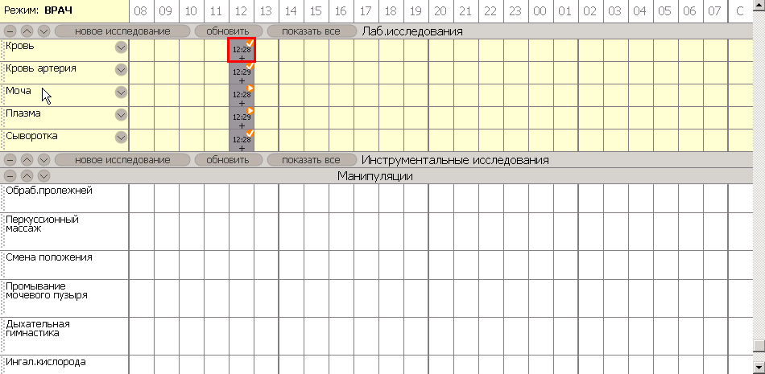
Блоки лабораторных и инструментальных исследований

Slide 15
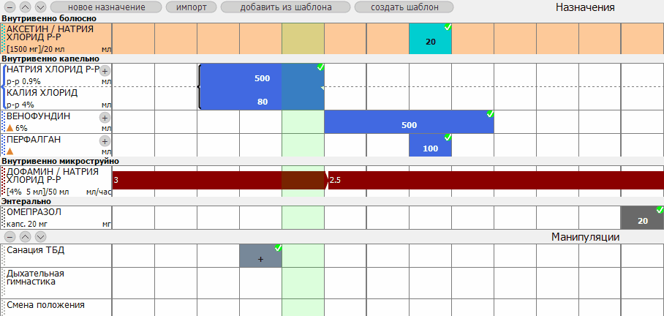
Блоки назначений

Slide 16
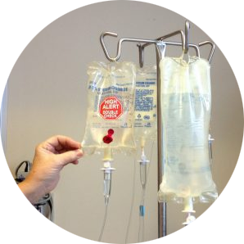
Внутривенно капельно

Slide 17
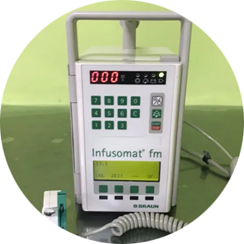
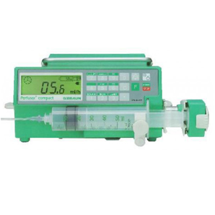
Микроструйно

Slide 18
Внутривенно болюсно, внутримышечно и др.

Slide 19
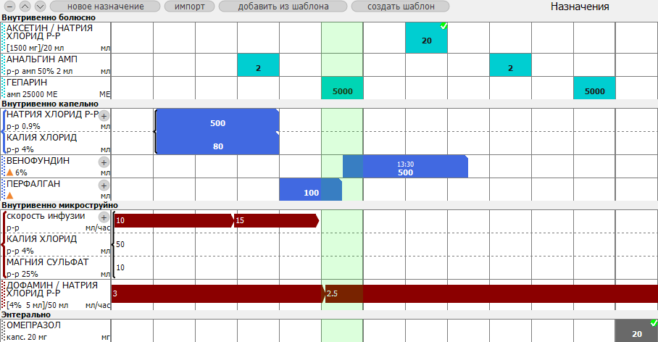
Статусы назначений

Slide 20
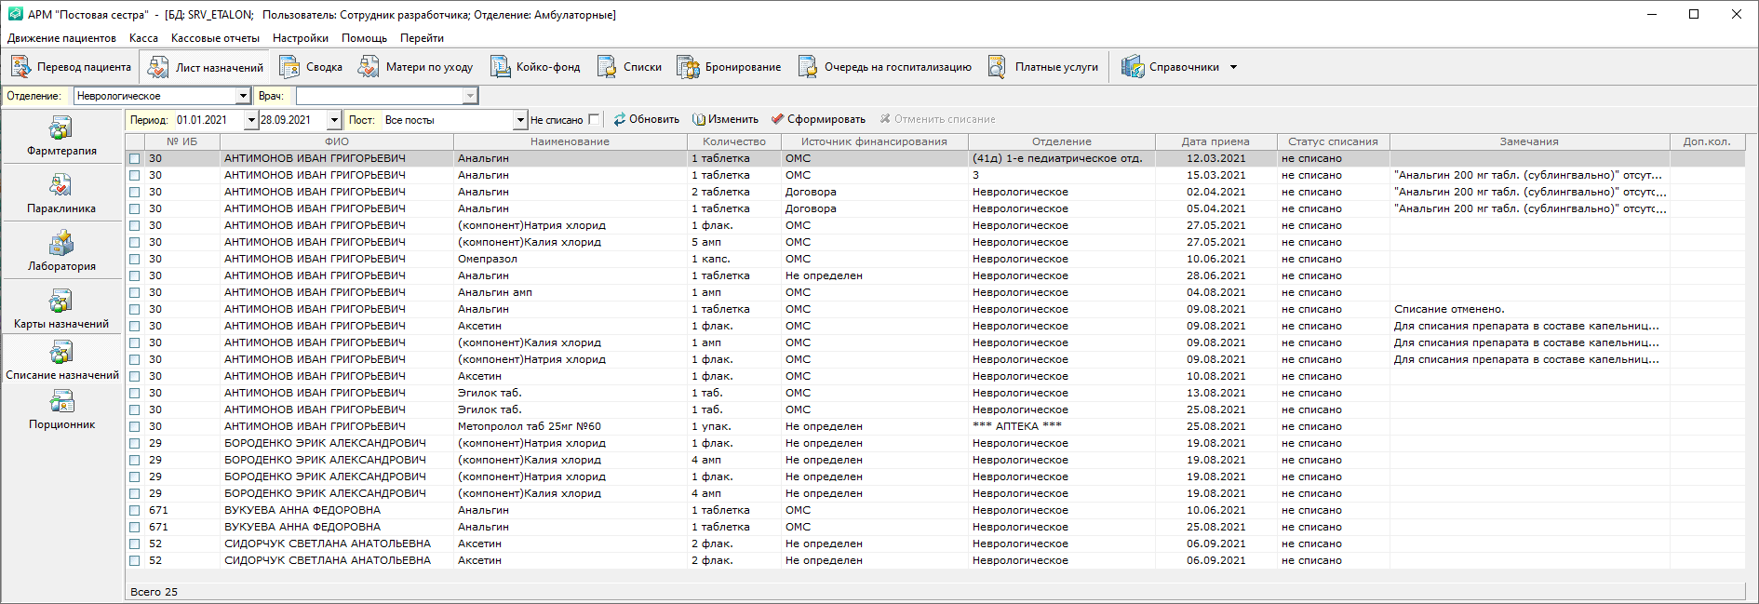
Списание лекарственных препаратов
За выбранный временной интервал
При выполнении назначения

Slide 21
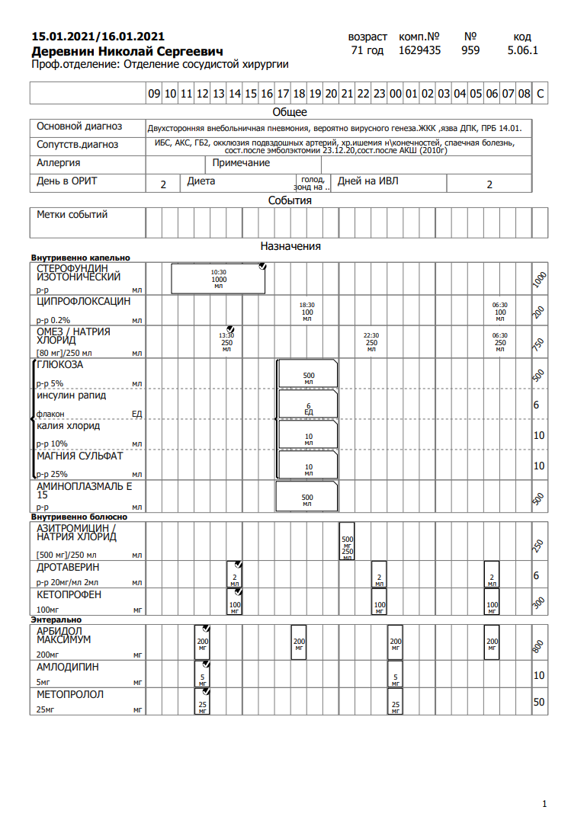
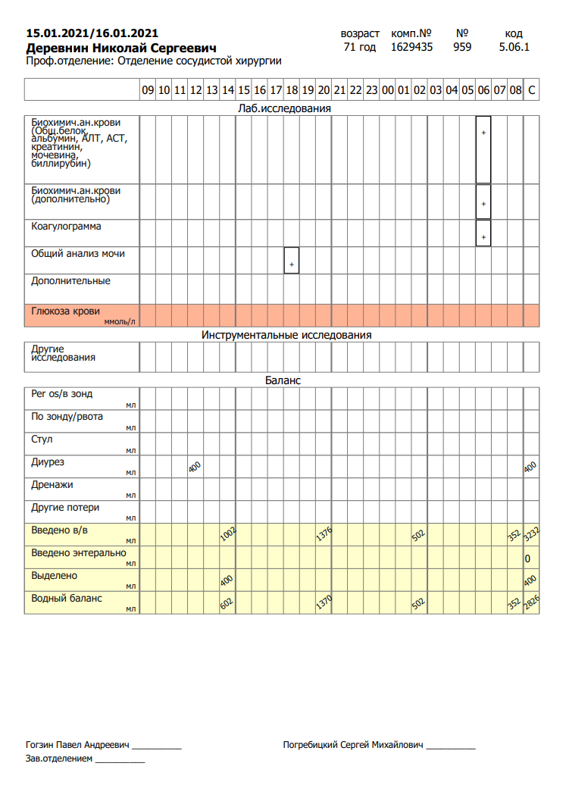
Основная печатная форма
******
******

Slide 22
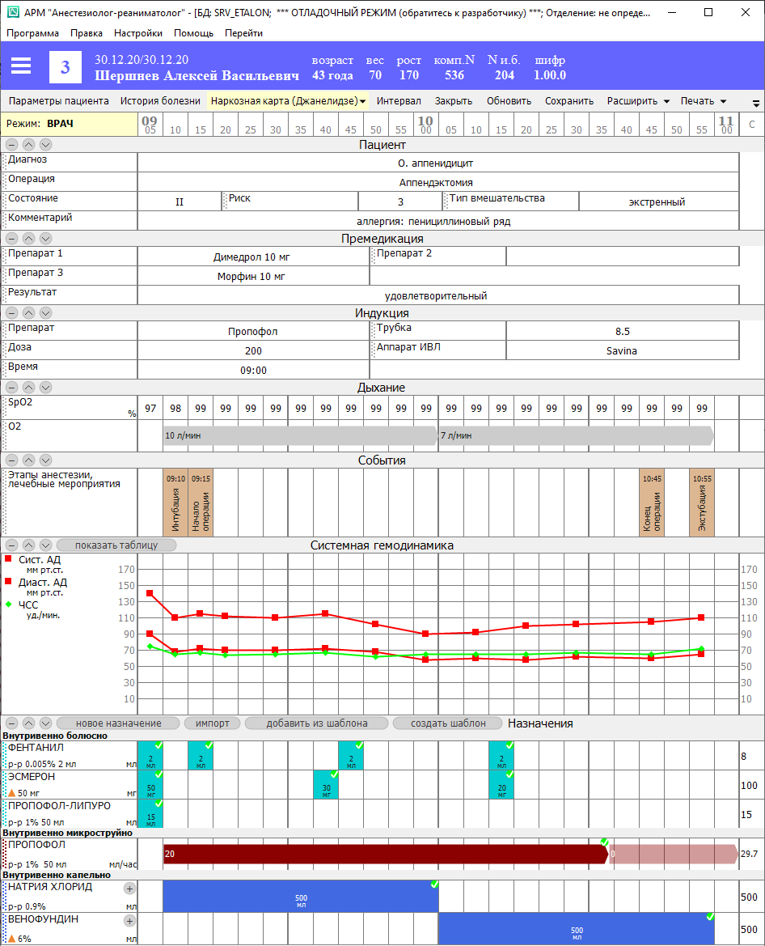
Наркозная карта
*************

Slide 23
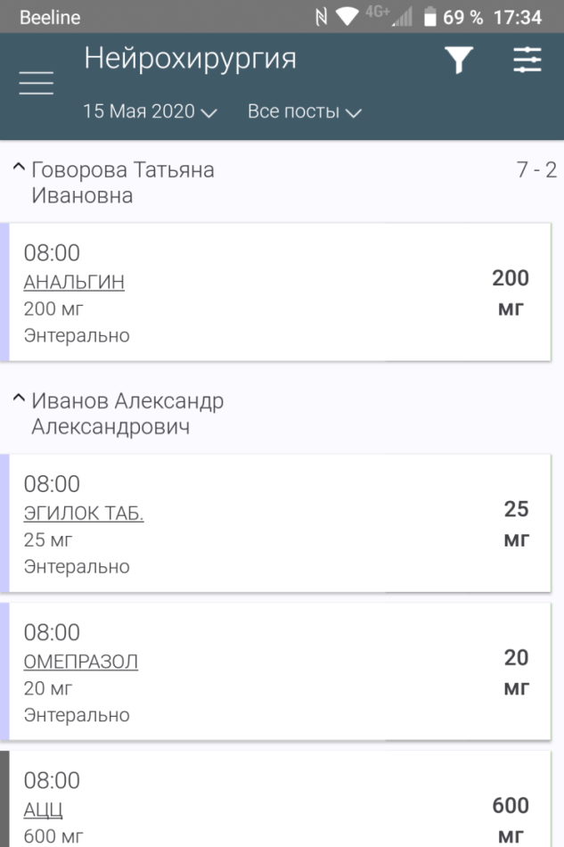
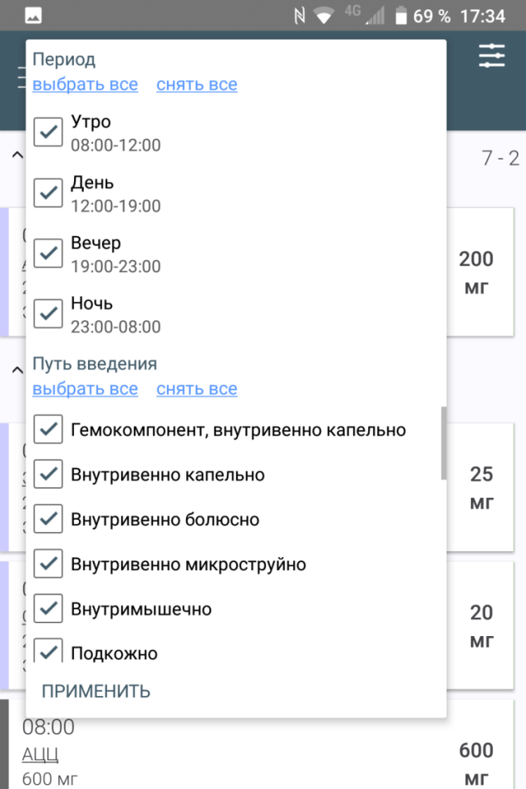
Мобильное приложение

Slide 24
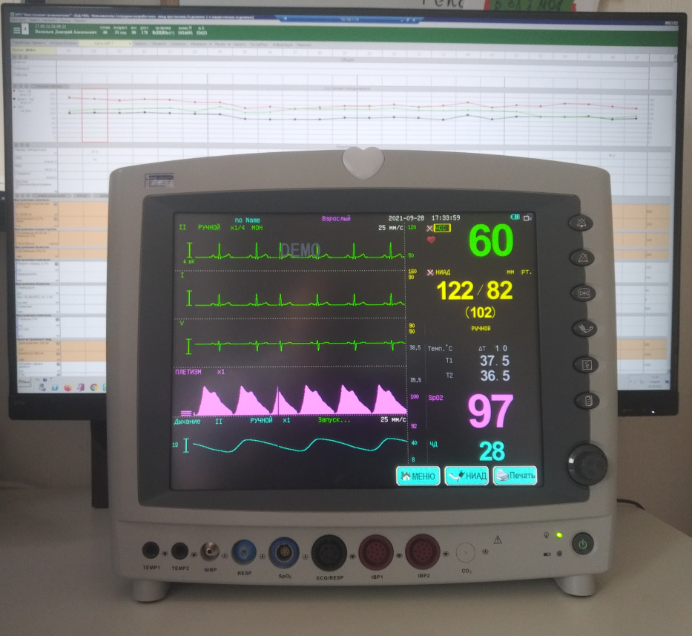
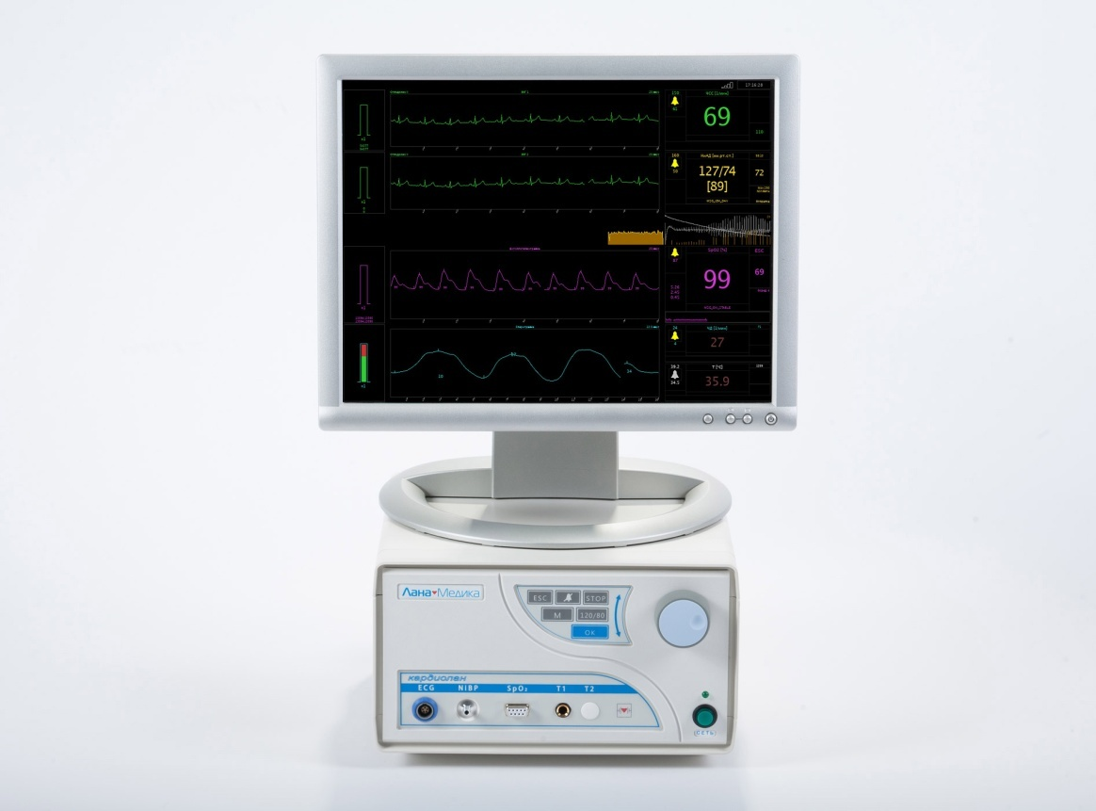
Интеграция с производителями прикроватных мониторов

Slide 25
Основные особенности АРМ «Анестезиололог-реаниматолог»
В основе наиболее распространенный вид карт назначений
Карта назначений – концентратор всей информации о пациенте
Снижение временных затрат на работу медицинской документацией
Одновременное использование карт назначений медперсоналом с разными функциональными обязанностями
Встроенные медицинские калькуляторы
Интеграция с электронным клиническим фармакологом (Соцмедика, Сколково)
Интеграция с производителями медицинских проборов
Автоматическое списание лекарственных препаратов со склада

Slide 26
Спасибо за внимание

